Slide 2
Nguyễn Lê Mỹ Ngân thCBQ

Slide 3
Đố bạn

Slide 4
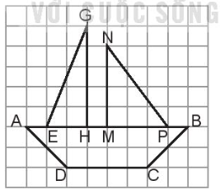
AB // DC, GH // NM
Câu 1: Nêu tên các đoạn thẳng song song với nhau trong hình trên?

Slide 5
Đoạn thẳng MB vuông góc với đoạn thẳng MN
Câu 2: Đoạn thẳng MB vuông góc với đoạn thẳng nào?

Slide 6
AH // DC
Câu 3: Đoạn thẳng AH song song với đoạn thẳng nào?

Slide 7
Hai đường thẳng song song không bao giờ cắt nhau.
Câu 4: Hai đường thẳng song song có đặc điểm gì?

Slide 9
1
Đồng hồ bên chỉ thời gian là 3 giờ. Lúc này, kim giờ và kim phút của đồng hồ vuông góc với nhau. Hãy tìm một giờ khác mà kim giờ và kim phút của đồng hồ cũng vuông góc với nhau.
Giờ khác mà kim giờ và kim phút vuông góc với nhau là 9 giờ hoặc 21 giờ.

Slide 10
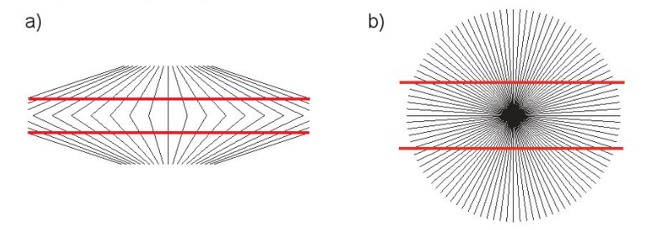
2
Hai đường màu đỏ trong mỗi hình dưới đây có phải là hai đường thẳng song song hay không?
Hình trong bài là một loại ảo ảnh thị giác (ảo giác Hering). Khi quan sát hình vẽ cảm nhận ban đầu của người xem là hai đường màu đỏ ở trong hình a) giống như hai đường cong nhưng thực chất chúng là hai đường thẳng và hai đường thẳng này song song với nhau.

Slide 11
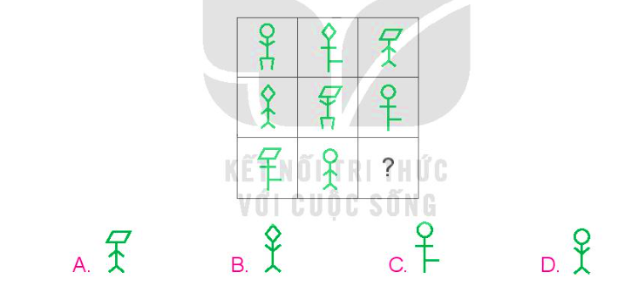
3
Chọn câu trả lời đúng.
Tìm hình thích hợp để đặt vào ô có dấu “?”.
Ở mỗi hàng, đầu của mỗi người đều xuất hiện 3 hình: hình tròn, hình thoi, hình hình hành.

Slide 12
4
a) Vẽ hình vuông ABCD trên giấy kẻ ô vuông và vẽ đoạn thẳng AC (theo mẫu)
A
B
D
C

Slide 13
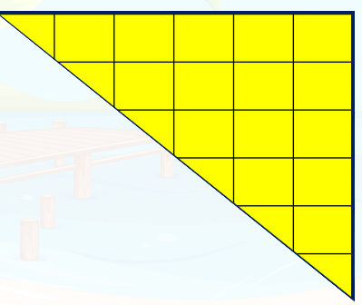
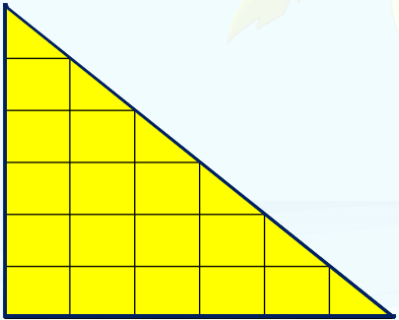
b) Cắt hình vuông ABCD thành hai phần theo đoạn thẳng AC và ghép hai phần đó thành hình bình hành hoặc hình tam giác.
4

Slide 14
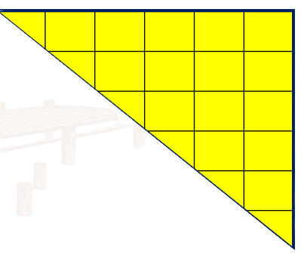
b) Cắt hình vuông ABCD thành hai phần theo đoạn thẳng AC và ghép hai phần đó thành hình bình hành hoặc hình tam giác.
4

Slide 16
Thi cắt, ghép từ hình vuông cho sẵn, cắt, ghép thành các hình khác nhau.

Slide 17
DẶN DÒ
GV ĐIỀN VÀO ĐÂY
GV ĐIỀN VÀO ĐÂY
GV ĐIỀN VÀO ĐÂY
GV ĐIỀN VÀO ĐÂY

